Slide 1

个人汇报
如来佛组 贾欣融
日期：2020年8月18日
指导老师：常建功 刘胜利

Slide 2
个人项目描述
文档附图
目录
源码
困难及解决方案
总结

Slide 3
排名
网易云音乐热歌榜
歌曲名字
歌曲链接
进行网页爬虫获取信息
制作网页展示爬虫内容
排名前200首歌曲信息
歌手名字
Example text
Go ahead and replace it with your own text.
歌手主页
专辑名字
专辑主页
歌曲封面图片链接

Slide 4
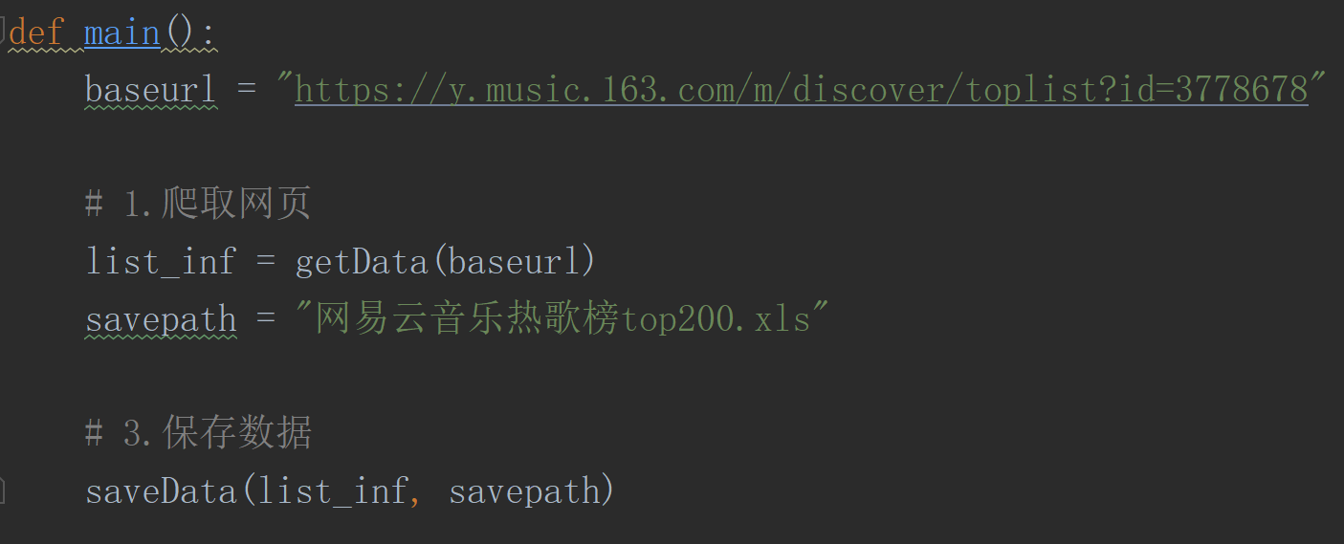
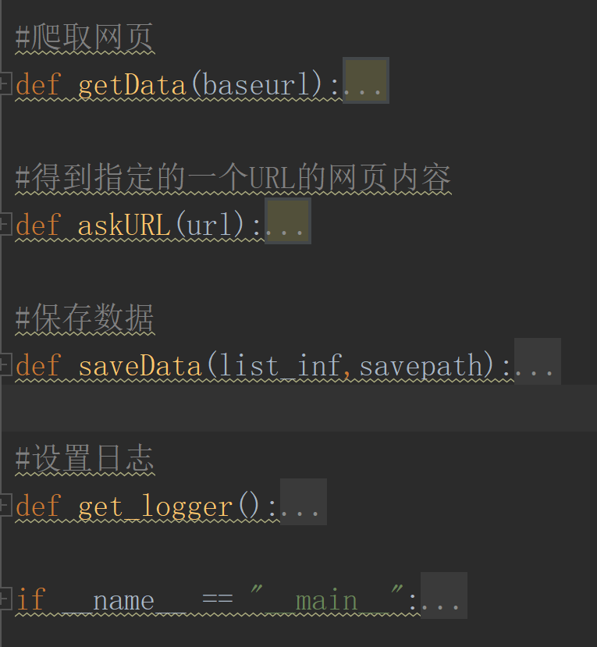
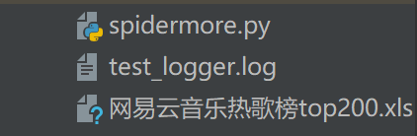
爬虫源码

Slide 5
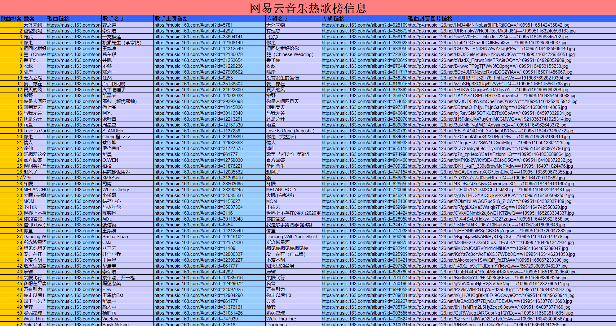

Slide 6
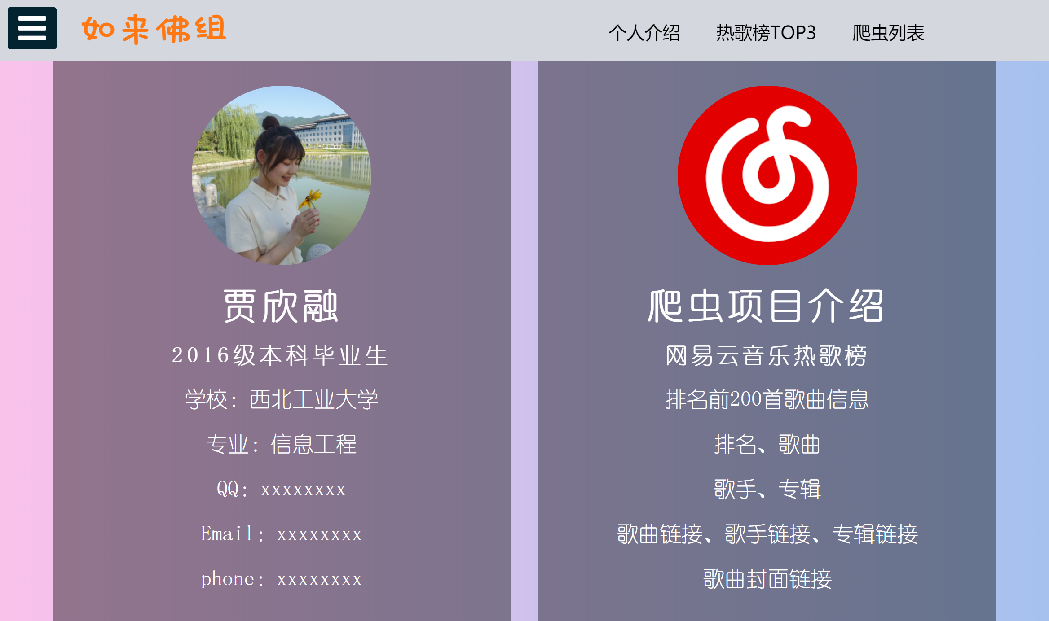

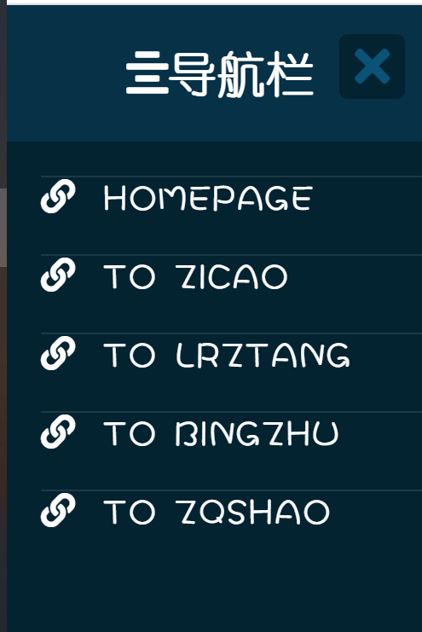
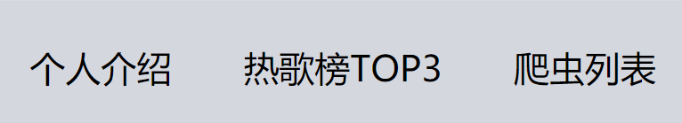
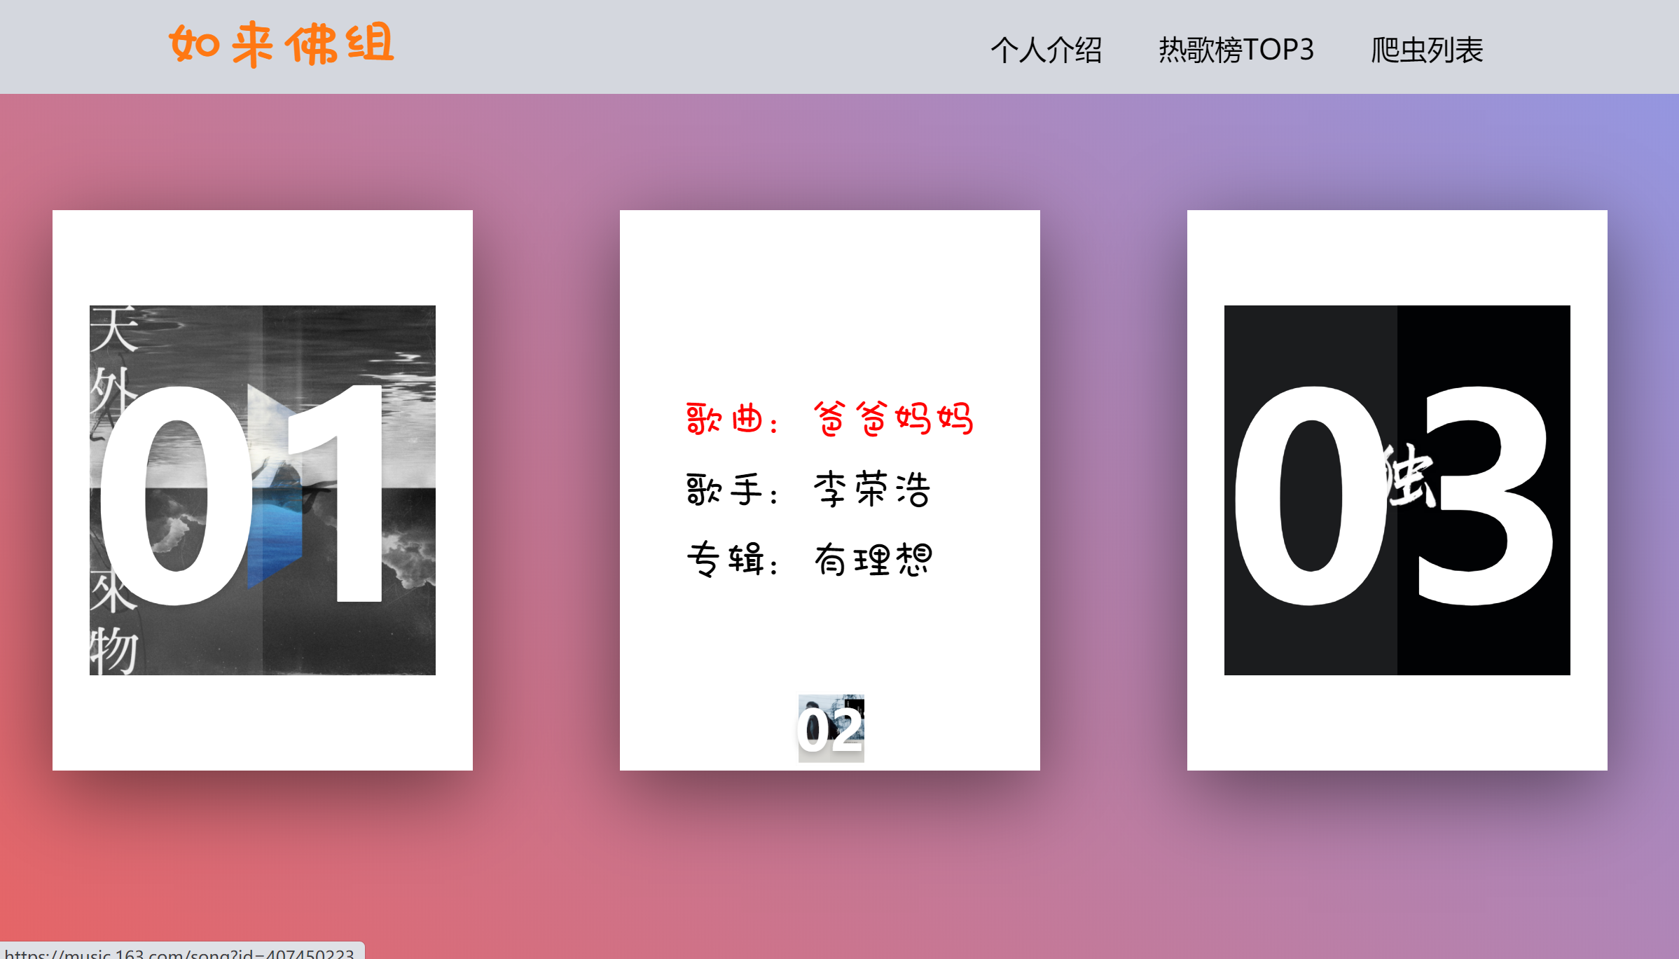
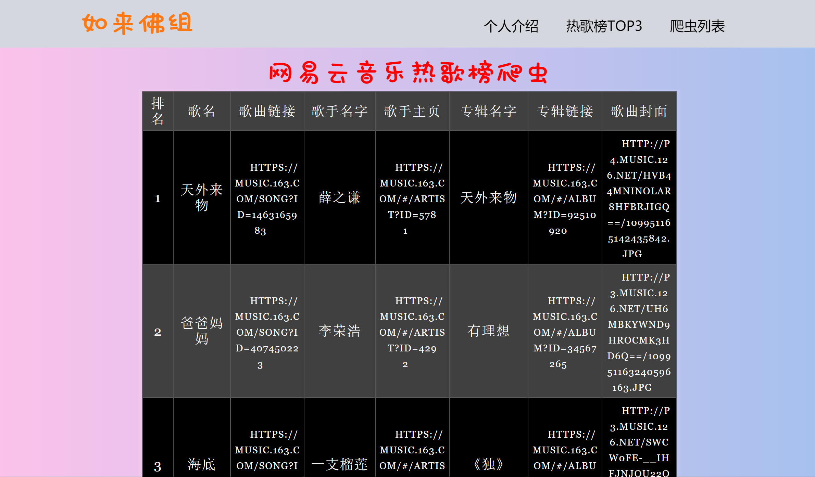
个人主页
爬虫歌曲信
息列表展示
排行榜Top3

Slide 7
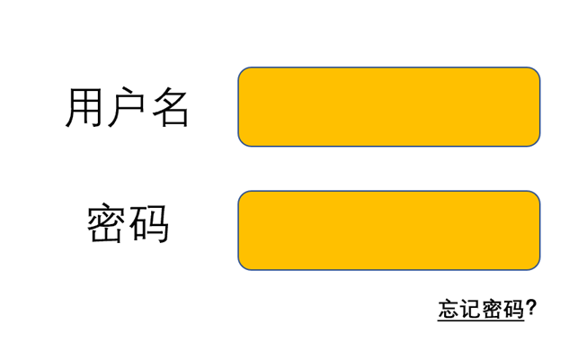
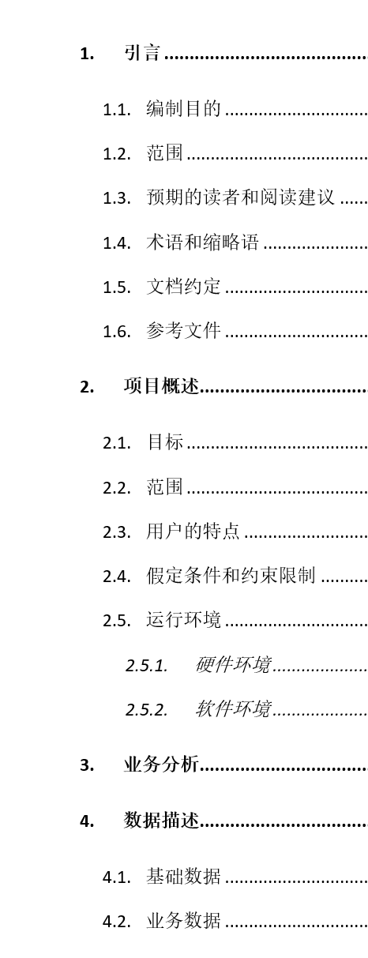
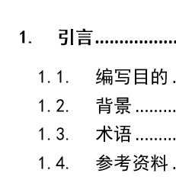
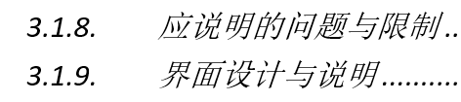
文档附图
项目日报（贾欣融）
需求规格说明书
详细设计说明书
会议纪要

Slide 8
困难及解决方案
困难：
使用beautifulsoup之后，正则表达式筛选想要的信息，结果不理想。
Python语句掌握不够熟练，写代码时出现语法错误。
网页设计过程中对html，css，js的知识储备不足，设计页面不知如何入手。
修改图片无效
爬取数据为按列排布，写入html时需要调整为行分布
解决方案：
1.仔细学习正则表达式的构造方法，反复修改尝试，组员讨论。
2.巩固语言基础知识，提高代码编写量，在错误中学习。
3.寻找网页模板进行学习，并结合自己的需求进行改进，遇到问题及时搜索，在解决问题的过程中增加知识储备。
4.清除浏览器缓存
5.修改爬取数据格式

Slide 9
总结
提高了python的编程能力，学习到了爬虫和网页制作的相关内容
提升的团队合作能力，提高了沟通能力
在遇到困难时，提高了自我解决问题的能力
培养了编写代码的耐心

Slide 10
THANKS
Add your text in here

